Slide 1
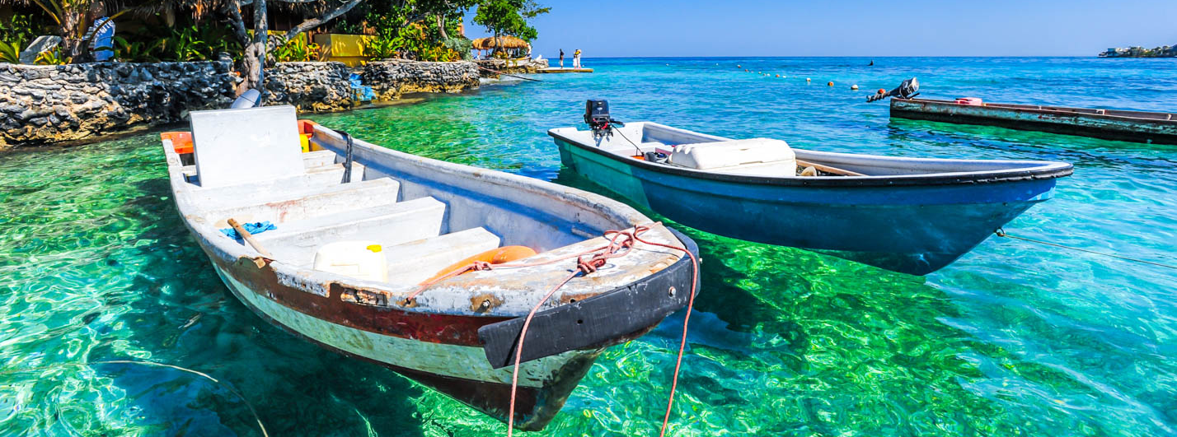
Srednja amerika
8. razred

Slide 2
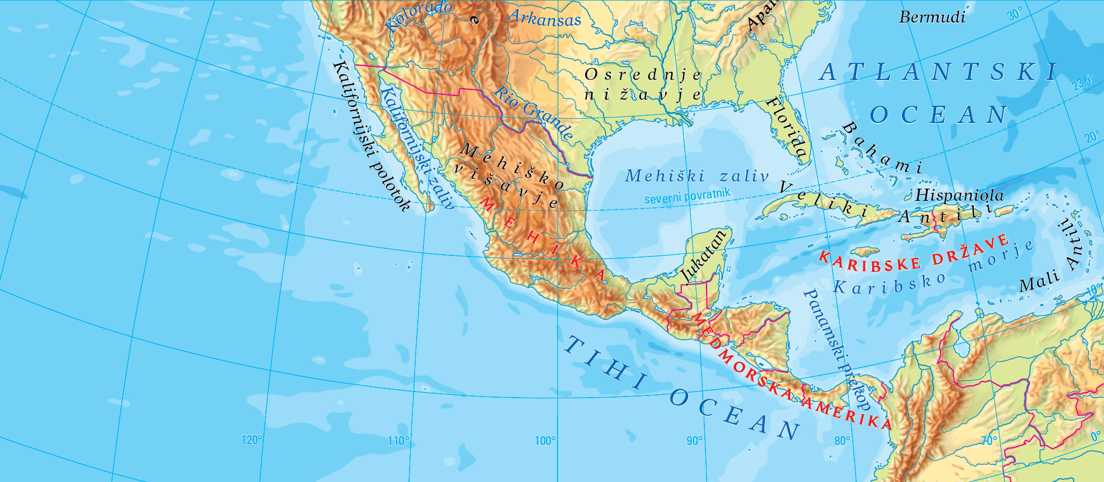
lega
Leži med Severno in Južno Ameriko.
Delimo jo na:
  Mehiko,
  Medmorsko Ameriko,
  Karibske države.
Z – Tihi ocean (Kalifornijski
polotok), V – Atlantski ocean
(Mehiški zaliv, Karibsko morje,
Karibsko otočje, Jukatan).

Slide 3
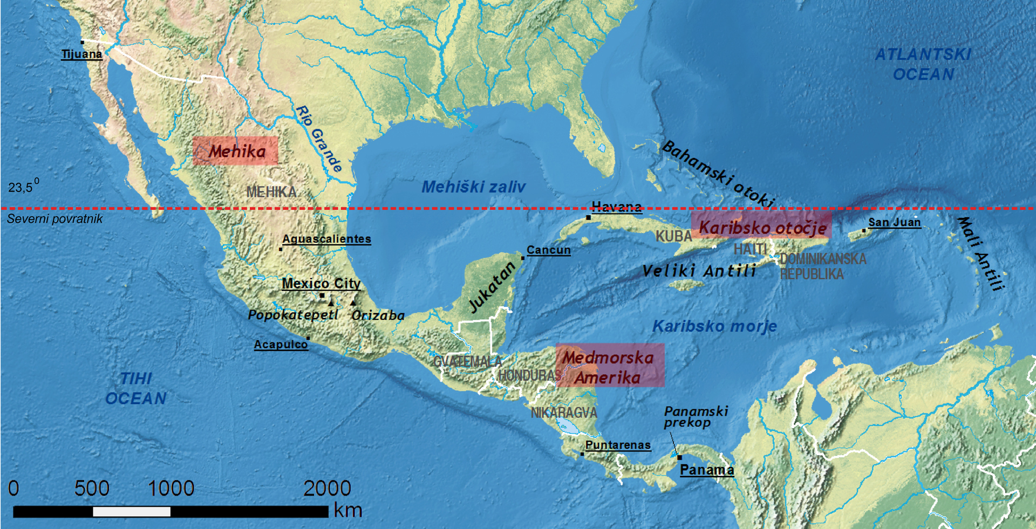
LEGA
Na stiku litosferskih plošč – pogosti potresi in izbruhi ognjenikov.
Gosto poseljena območja kljub nevarnosti – rodovitna prst.

Slide 4
površje
Gorovja: Mehika, Medmorska Amerika.
Nižine: ob Mehiškem zalivu in Karibskem morju.
Otoki v Karibskem morju (koralni ali ognjeniški).

Slide 5
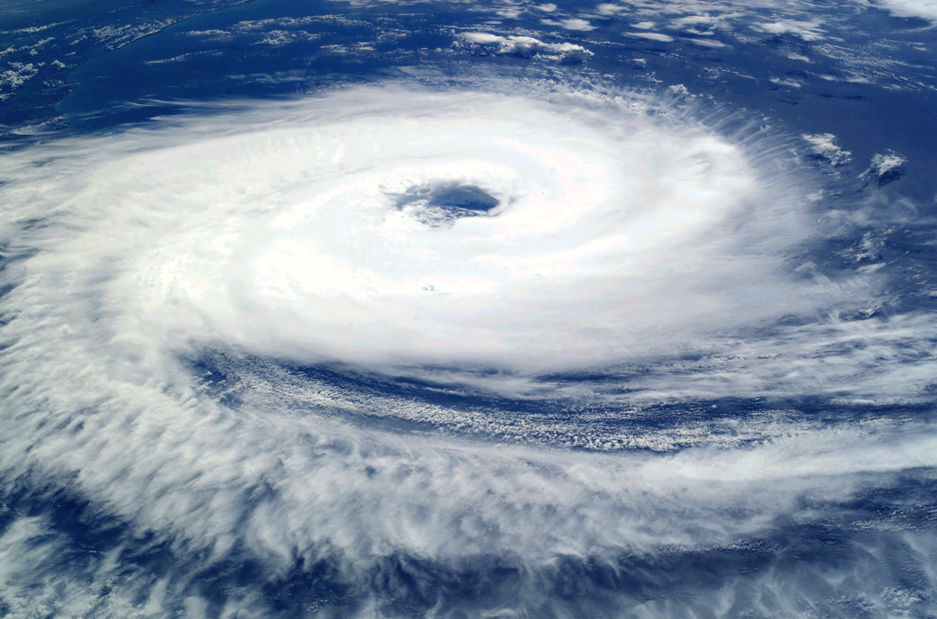
Podnebje in rastlinstvo
Vroči toplotni pas.
Največji vpliv na podnebje imajo:
  geografska lega,
  relief,
  morski tokovi,
  oddaljenost od morja.
Pogosti tropski viharji – ogromno škode in tudi človeške žrtve → podnebne spremembe.
Na številnih mestih je spremenjena naravna pokrajina, izkrčeno naravno rastlinstvo.

Slide 6
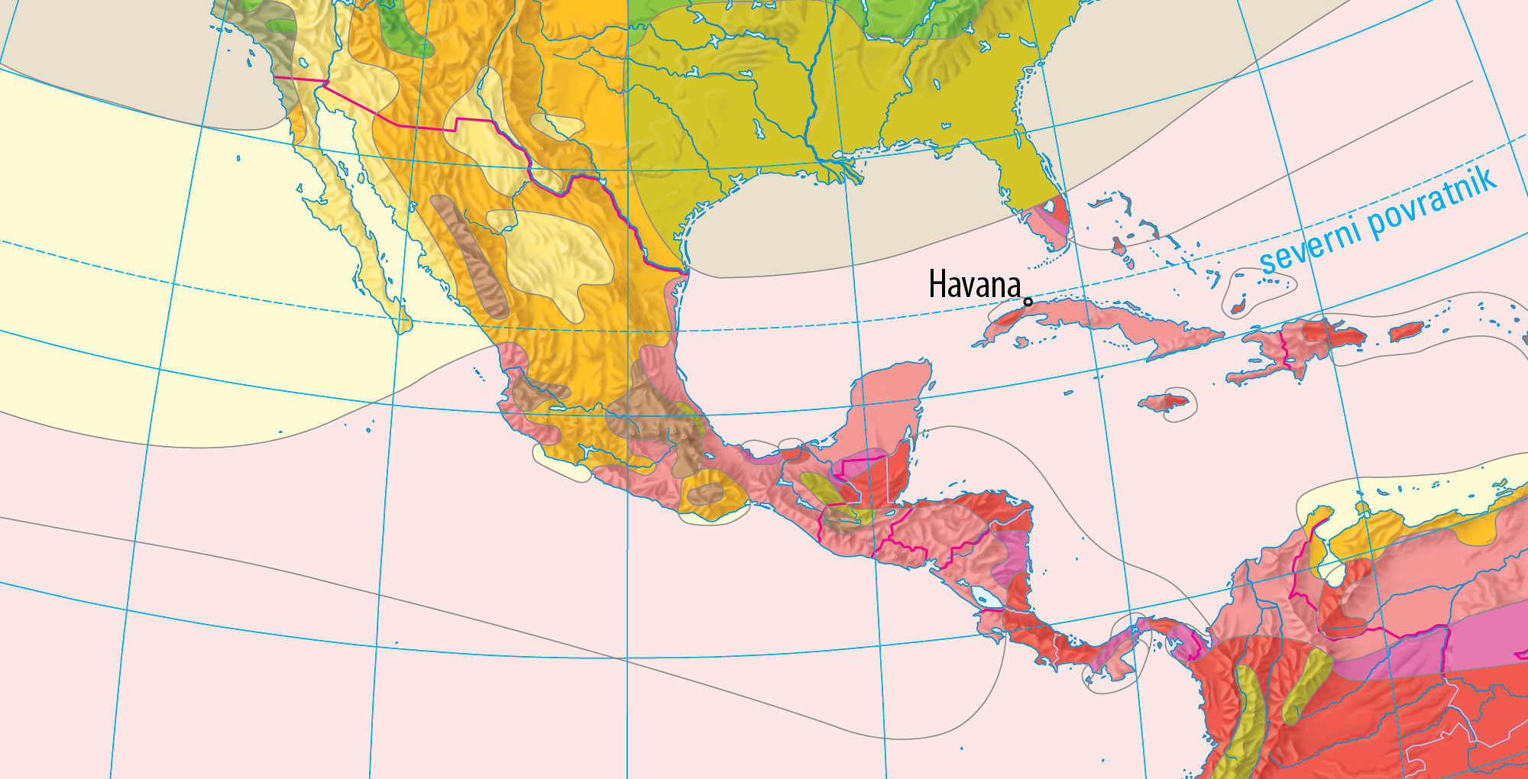

Slide 7




Savansko podnebje
Območje | S in J od ekvatorja (Karibsko otočje, J in osrednji del Medmorske Amerike; osrednji del Mehike)
Temperature in padavine | visoke T menjavanje suhe in deževne dobe (deževna doba traja 2-9 mesecev), količina padavin se zmanjšuje od ekvatorja proti povratnikoma
Pogoji za življenje | dokaj ugodno za poselitev
Rastlinstvo | - suha savana (nizke trave, redki nizki grmički in drevesa) - vlažna savana (visoka trava, številna drevesa)

Slide 8
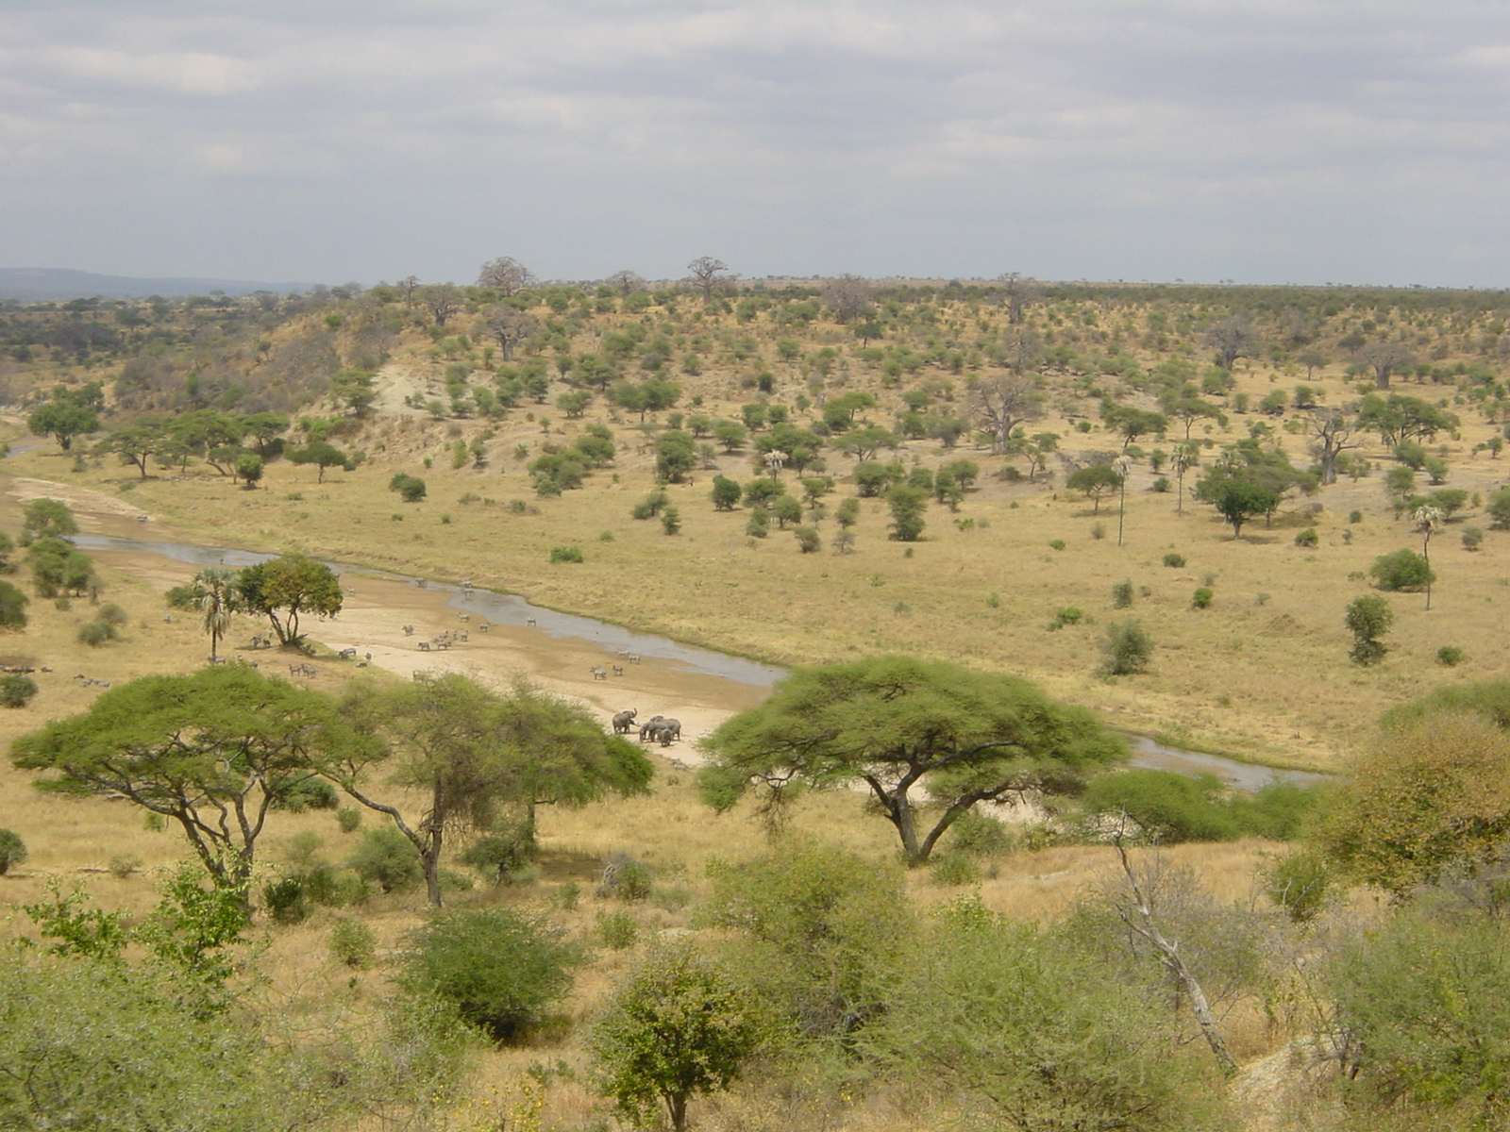
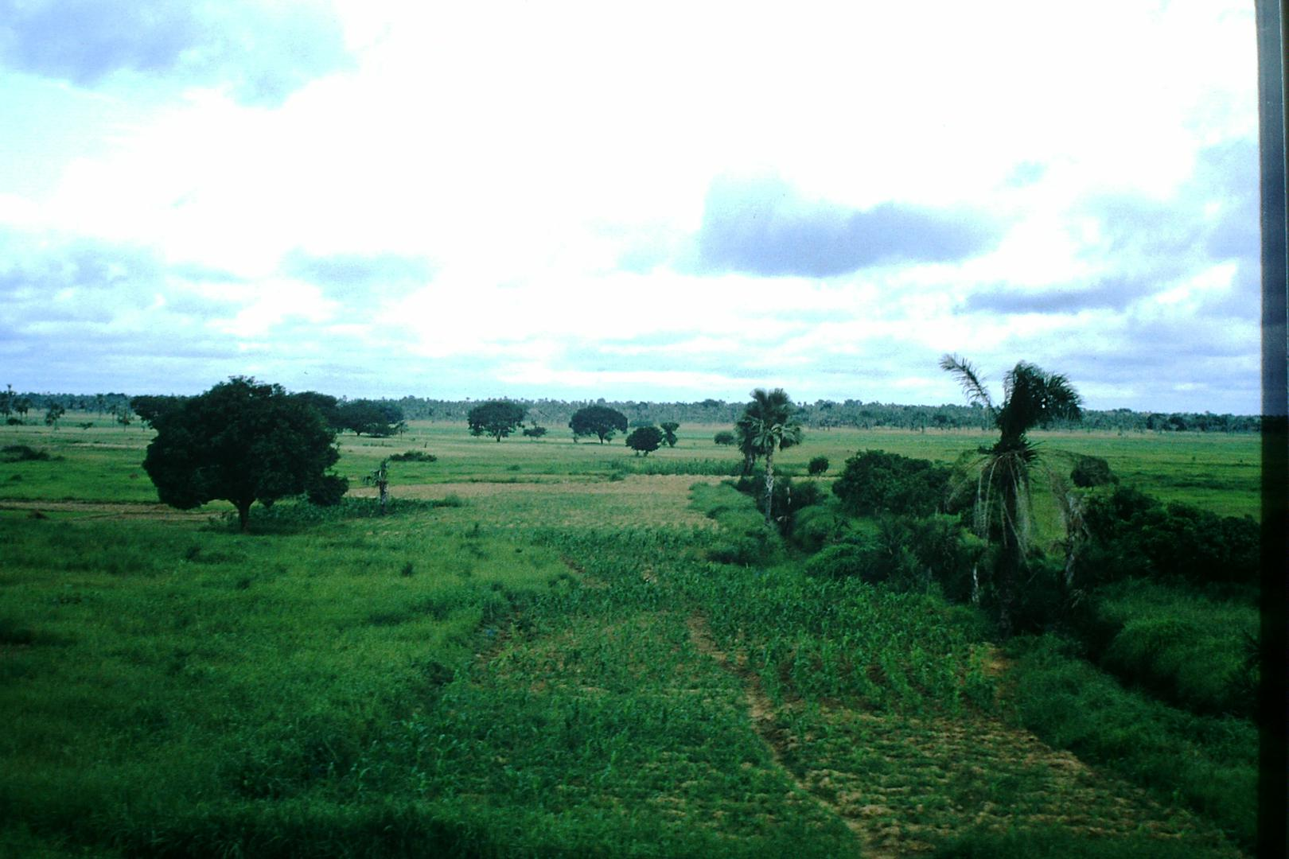
SUHA SAVANA
VLAŽNA SAVANA

Slide 9
Vlažno subtropsko podnebje
Območje | Karibsko otočje, J del Medmorske Amerike
Temperature in padavine | vroča poletja, mile zime veliko padavin, padavine razporejene čez celo leto
Pogoji za življenje | gosto poseljeno
Rastlinstvo | vlažni subtropski gozd

Slide 10
Ekvatorialno podnebje
Območje | ob ekvatorju (Karibsko otočje, J del Medmorske Amerike)
Temperature in padavine | visoke T čez celo leto, se malo spreminjajo veliko padavin, razporejene čez celo leto
Pogoji za življenje | težki pogoji za življenje (vroče, vlažno)
Rastlinstvo | tropski deževni gozd

Slide 11
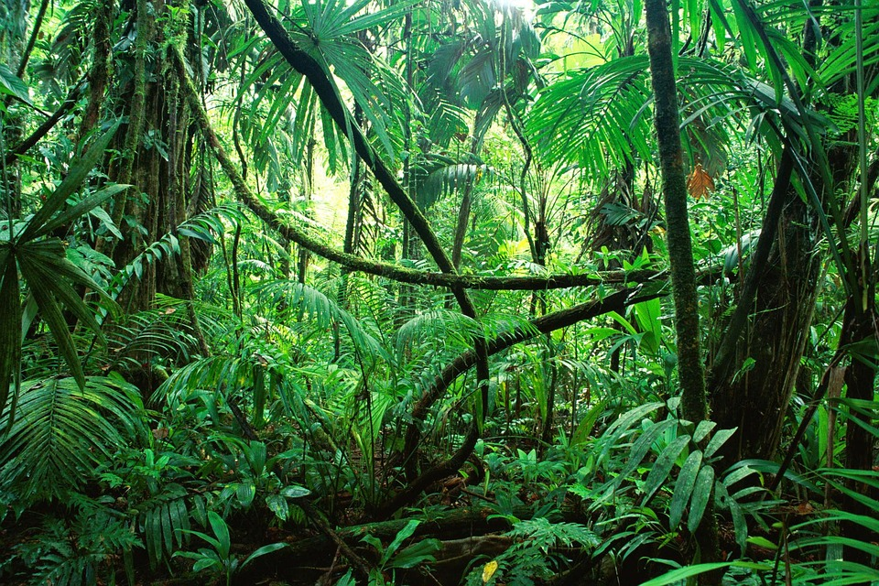
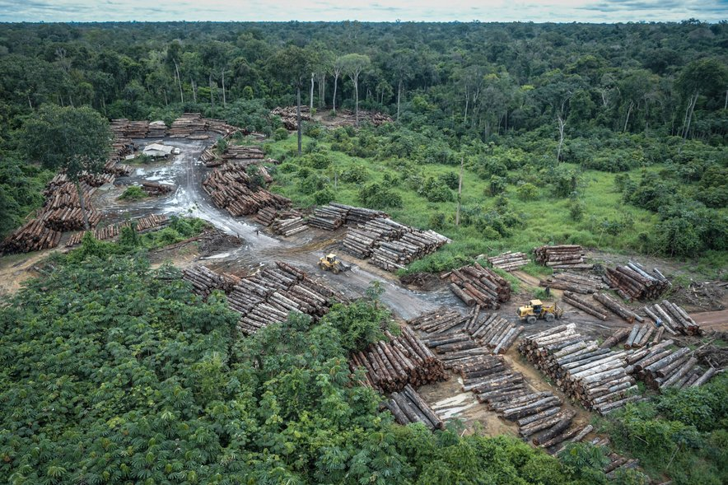

Slide 12
Puščavsko in polpuščavsko podnebje
Območje | S del Mehike
Temperature in padavine | podnevi zelo visoke T, ponoči pa padejo zelo malo, polpuščava – kratka deževna obdobja
Pogoji za življenje | neposeljeno/redko poseljeno (težki pogoji za življenje (le ob vodi)
Rastlinstvo | redko šopi trav, kaktusi

Slide 13
Gorsko podnebje
Območje | višje nadmorske višine
Temperature in padavine | nižje temperature, ki padajo z nadmorsko višino
Pogoji za življenje | redko poseljeno ali neposeljeno
Rastlinstvo | rastlinski višinski pasovi

Slide 14
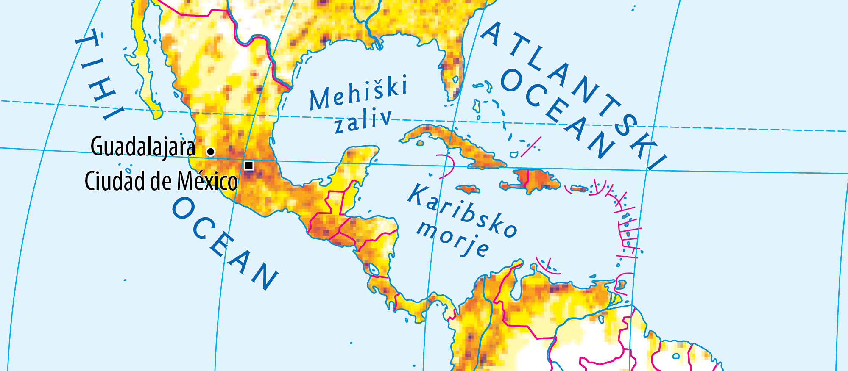
Prebivalstvo
Večstoletna kolonialna preteklost.
Najgosteje poseljeno: obale Mehiškega zaliva, Mehiško višavje, otoki v Karibskem morju.
Potomci staroselcev prevladujejo v Mehiki in Medmorski Ameriki.
Potomci priseljencev
(Afrika, Evropa) prevladujejo
na karibskih otokih.

Slide 15
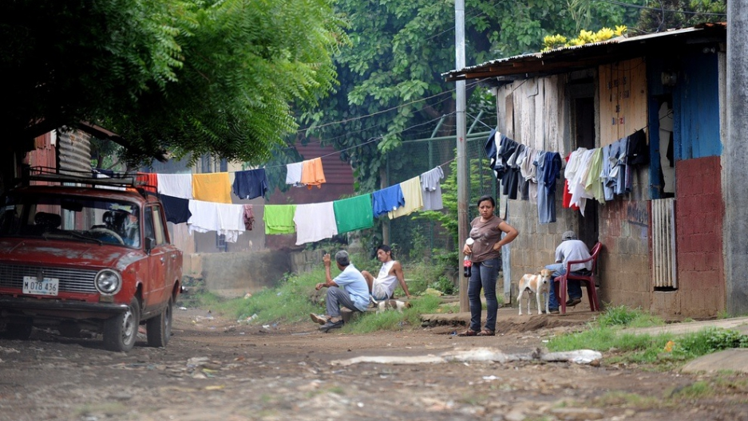
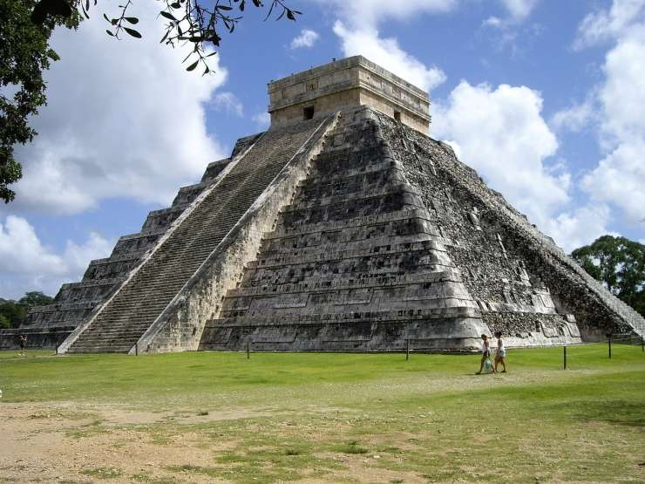
gospodarstvo
Revščina.
Glavni gospodarski dejavnosti:
1. kmetijstvo (plantažno - namenjeno za
izvoz; samooskrbno – za preživetje),
2. turizem (kolonialna mesta, obmorska letovišča, zapuščina staroselcev – Maji in Azteki).
Ob obalah je pomembno ribištvo.

Slide 16
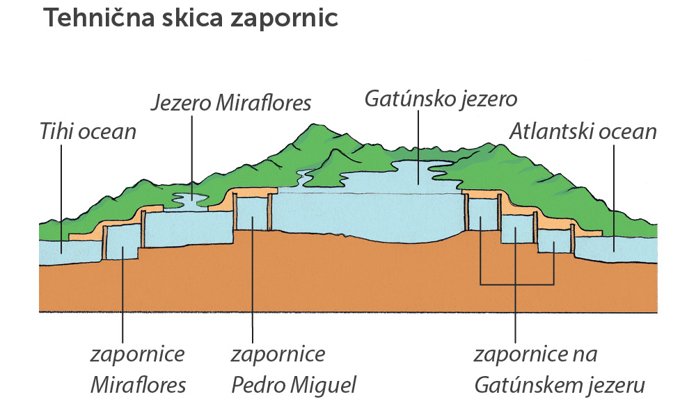
Panamski prekop
Panamski prekop povezuje Atlantski in Tihi ocean in je ena najprometnejših pomorskih poti na svetu.
Zapornice, s pomočjo katerih dvigajo in spuščajo ladje.

Slide 17
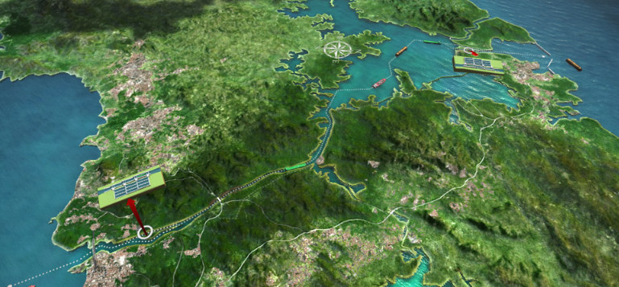
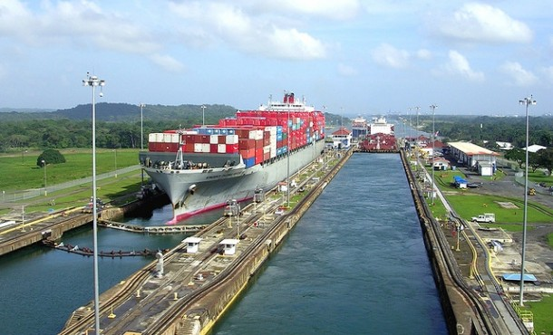

Slide 18
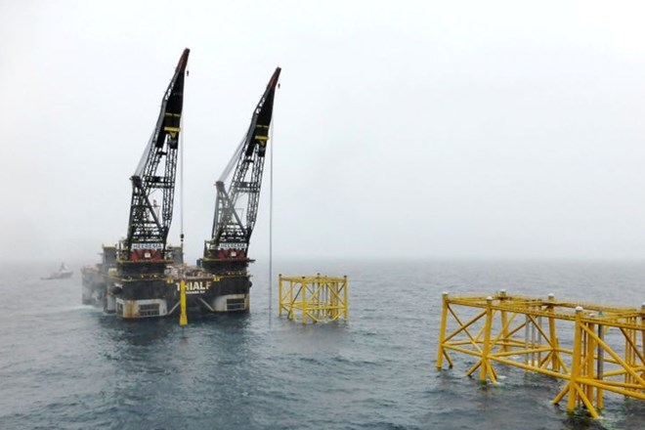
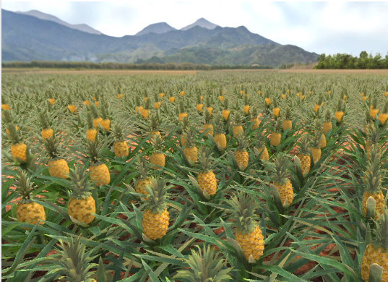
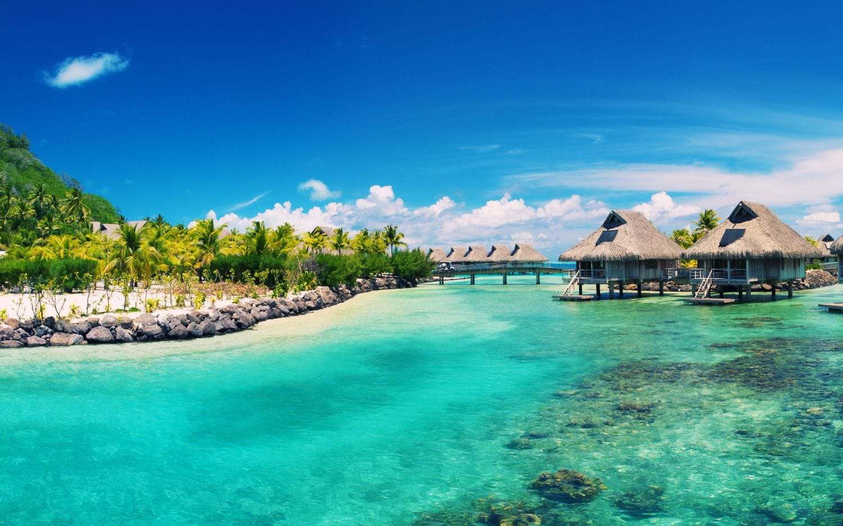
MEHIKA
Nafta in zemeljski plin.
Velik del industrije je v lasti S amreiških družb.
Turizem.
MEDMORSKA AMERIKA
Kmetijstvo (samooskrbno in plantažno).
Turizem.
Panamski prekop.
KARIBSKE DRŽAVE
Otoške države.
Plantažno poljedelstvo.
Turizem.

